Slide 1

Лекция-мастер-класс:
Маленькие шаги в большом мире: как стать проводником для ребенка с комплексными нарушениями»
А.Н.Фенюк, консультант по работе с детьми ОВЗ , директор ГБОУ СОШ пос. Комсомольский
14 октября 2025
РЦ
18+

Slide 2


Вместо диагноза – карта возможностей: комплексный взгляд на ребенка
Ребенок – это не диагноз, а уникальный мир со своими особенностями и ресурсами.

Slide 3




Родители как ключевые аналитики поведения ребенка
Родители фиксируют точные факты: реакции ребенка на звуки, движения глаз и тела. Их наблюдения помогают специалистам адаптировать методы поддержки и развития ребенка.

Slide 4


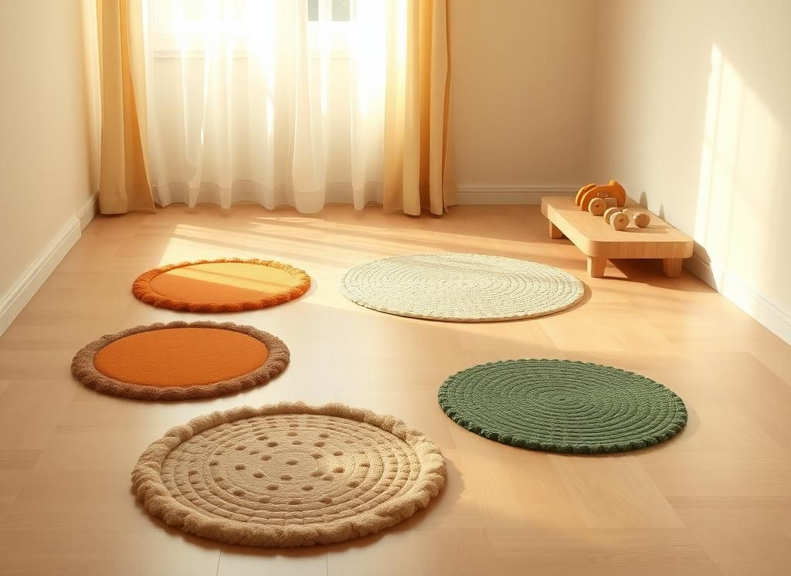
Организация домашнего пространства: создание системы опор и безопасных ориентиров
Пример с ребенком, опасавшимся ползать по скользкому ламинату, показывает эффективность ковриков с разными фактурами как опорных ориентиров.
Выделение текстурированных зон снижает тревожность и способствует расширению двигательной активности, стимулируя самостоятельность ребенка.

Slide 5



Режим дня как основа эмоционального комфорта и предсказуемости
Постоянные ритуалы дня формируют у ребенка чувство стабильности и порядка, помогая ориентироваться в окружающем мире.
Отсутствие четкого распорядка усиливает тревожность и затрудняет адаптацию у детей с особенностями восприятия.
Постоянный режим экономит психологические ресурсы, улучшая развитие навыков и общее эмоциональное состояние ребенка.

Slide 6

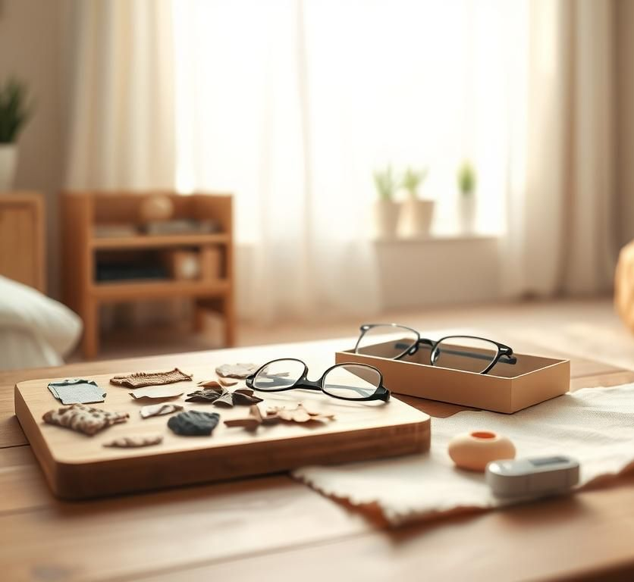
Средства коррекции зрения и слуха как расширение сенсорных возможностей
Пример из практики с очками
Девочка с тяжелым нарушением зрения впервые после очков начала исследовать мир через осязание, раскрывая новые ощущения и возможности.
Роль слуховых аппаратов
Слуховой аппарат становится ключом к речевому общению, снимая барьеры восприятия и обеспечивая включение ребенка в социум.

Slide 7





Невербальное общение: основы доверительного диалога с ребенком
Обратная связь
Любой жест или звук воспринимается как сообщение, важное для дальнейшего развития доверия и коммуникации.
Начальные сигналы
Игра в «ку-ку» учит ребенка и родителя обмениваться простыми контактами — взаимодействие начинается с пауз и возобновлений.
Поддержка диалога
Позитивный отклик родителей укрепляет значимость ребенка и стимулирует развитие коммуникативных навыков.

Slide 8

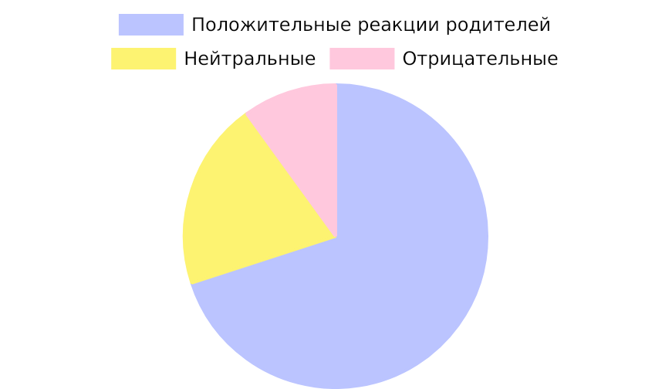
Эмоциональная связь: диаграмма взаимосвязи между реакциями ребенка и родителя
Позитивные реакции родителей усиливают эмоциональный отклик детей, формируя здоровую эмоциональную связь.
Сильная корреляция положительных ответов родителей и эмоционального развития ребенка подтверждает важность эмоциональной поддержки.
Исследование нейропсихологов, 2023

Slide 9


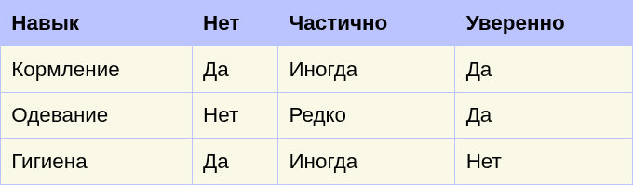
Навыки самостоятельного обслуживания и их влияние на личностное развитие
Таблица показывает степень освоения основных навыков самообслуживания и их связь с уверенностью и эмоциональным состоянием ребенка.
Развитие навыков самообслуживания связано с повышением самоуважения и снижением беспомощности у ребенка.
Педагогические исследования 2022

Slide 10



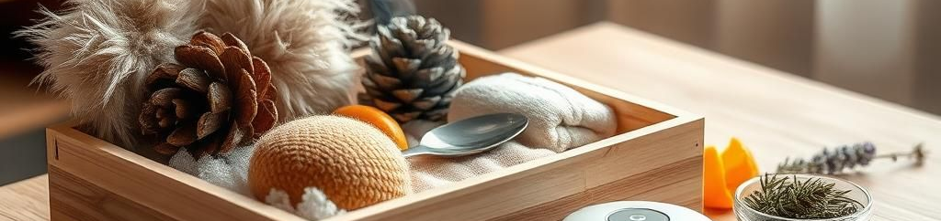
Сенсорная интеграция: активизация тактильного и вибрационного восприятия
Использование текстур и запахов
Разнообразие тактильных ощущений и ароматов компенсирует ограничения зрения и слуха, расширяя сенсорный опыт ребенка.
Значение вибрации
Вибрация помогает воспринимать сигналы тела и окружающей среды альтернативными каналами, укрепляя адаптивность и вовлечённость.

Slide 11
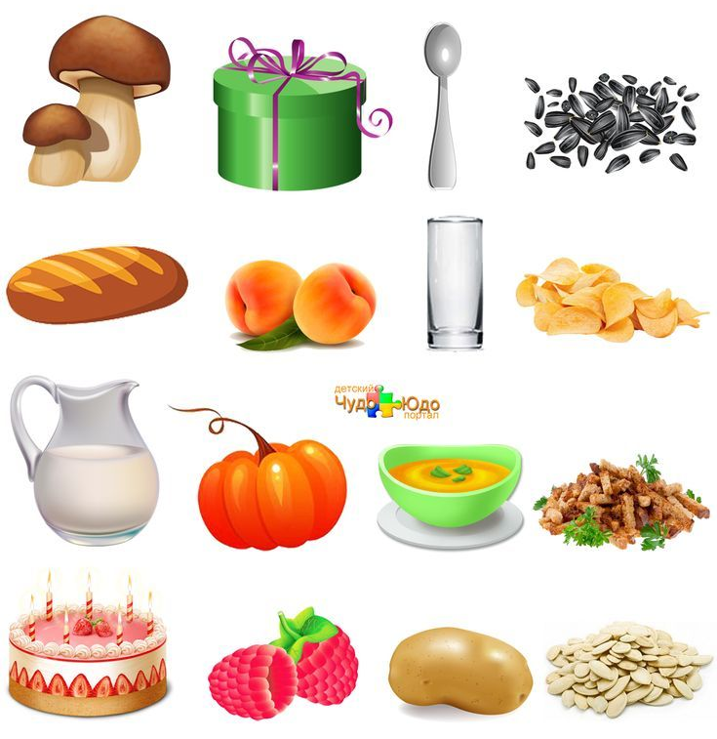
Обоняние и вкус – самые древние проводники
Запах мандарина – это Новый год. Запах травы – это лето. Создавайте «обонятельные якоря» для разных событий и состояний. Это надежные ориентиры в мире, где зрение и слух подводят.

Slide 12
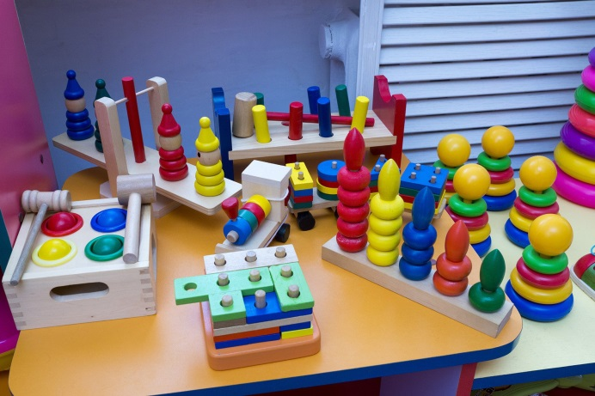
От существования к жизни: игра, речь и время
Игра – это серьезная работа.
Выбирайте игрушки не по возрасту на коробке, а по «доступному каналу». Не просто кубик, а светящийся кубик. Не просто мяч, а вибрирующий мяч. Ваша задача – сделать невидимое свойство (звук, свет) – осязаемым.

Slide 13

Речь рождается из тишины
Не заваливайте ребенка потоком слов. Сделайте паузу. Дайте ему время на обработку сигнала и генерацию ответа – любым способом: вздохом, движением глаз, стуком ноги. Его ответ – это золото. Цените его больше, чем любую правильную фразу.

Slide 14

Время – это река без берегов. Наша задача – построить для него берега.
Песочные часы на три минуты – вот он, кусочек времени, который можно увидеть и потрогать! «Пока сыпется песок – мы одеваемся». Так абстракция становится реальностью.

Slide 15
Заключение: мост любви и осознанных действий в развитии ребенка
Любовь и спокойные, продуманные действия родителей становятся мостом, который соединяет мир ребенка и взрослых, создавая возможности для полноценного развития.

